Slide 1
BIL | TAJUK | TARIKH | SURATKHABAR
1 | TAHUN MELAWAT MALAYSIA 2026 : INDUSTRI PELANCONGAN NEGARA SEDIA CATAT REKOD | 6 FEBRUARI 2025 | BERITA HARIAN
2 | IMPORT MINYAK SAWIT INDIA SUSUT PARAS TERENDAH DALAM 14 TAHUN | 6 FEBRUARI 2025 | BERITA HARIAN
3 | PESERTA INDUSTRI HARAP SOKONGAN BERDEPAN KENAIKAN KOS | 7 FEBRUARI 2025 | BERITA HARIAN
4 | EMAS CECAH HARGA TERTINGGI RM415 SATU GRAM | 7 FEBRUARI 2025 | BERITA HARIAN
5 | EKSPORT DURIAN SEGAR KE CHINA | 7 FEBRUARI 2025 | SINAR HARIAN
6 | MALAYSIA MAMPU HARUNGI RISIKO PERDAGANGAN GLOBAL | 10 FEBRUARI 2025 | BERITA HARIAN
7 | KADAR PENGANGGURAN TERENDAH TEMPOH HAMPIR SEDEKAD | 11 FEBRUARI 2025 | BERITA HARIAN
8 | EKSPORT MINYAK SAWIT SUSUT | 11 FEBRUARI 2025 | SINAR HARIAN
9 | EKONOMI MALAYSIA DIJANGKA MANTAP, MENEPATI UNJURAN | 12 FEBRUARI 2025 | BERITA HARIAN
10 | MALAYSIA KEKAL DASAR NEUTRAL ELAK PERGANTUNGAN EKONOMI | 13 FEBRUARI 2025 | BERITA HARIAN
11 | DASAR AS TAK JEJAS PELUANG MALAYSIA TINGKAT PELABURAN ASING - MIDA | 13 FEBRUARI 2025 | SINAR HARIAN
12 | LIBERALISASI PASARAN GAS SEMAKIN MENDESAK | 14 FEBRUARI 2025 | BERITA HARIAN
13 | PELBAGAI INISIATIF DIPERKENAL PASTIKAN NEGARA DESTINASI PELABURAN MENARIK | 14 FEBRUARI 2025 | BERITA HARIAN
14 | PENURUNAN HUTANG NEGARA BAWAH KERAJAAN MADANI KUKUH EKONOMI | 17 FEBRUARI 2025 | BERITA HARIAN
15 | EKONOMI DIUNJUR SEDERHANA, KEKAL DALAM WILAYAH POSITIF | 18 FEBRUARI 2025 | BERITA HARIAN
16 | USAHA NAIK TARAF SAIZ PMKS | 19 FEBRUARI 2025 | SINAR HARIAN
17 | PERTUMBUHAN KDNK LIMPAHAN HASIL UNTUK RAKYAT | 20 FEBRUARI 2025 | BERITA HARIAN
18 | DISIPLIN FISKAL TINGKAT KEYAKINAN PELABUR | 20 FEBRUARI 2025 | BERITA HARIAN
19 | LEBIH 700000 PENIAGA KECIL DAPAT PENGECUALIAN KELUARKAN E-INVOIS | 21 FEBRUARI 2025 | BERITA HARIAN

Slide 2
BIL | TAJUK | TARIKH | SURATKHABAR
20 | AKTIVITI IPO DIJANGKA KEKAL RANCAK | 24 FEBRUARI 2025 | BERITA HARIAN
21 | MSM UNTUNG SEBELUM CUKAI RM75j | 25 FEBRUARI 2025 | BERITA HARIAN
22 | TENAGA BIOMAS SAWIT BAKAL DISEPADUKAN KE GRID NASIONAL | 26 FEBRUARI 2025 | BERITA HARIAN
23 | PETRONAS, Petrovietnam PERCEPAT RUNDINGAN | 27 FEBRUARI 2025 | BERITA HARIAN
24 | PETRONAS KEKAL BAYAR DIVIDEN RM32b KEPADA KERAJAAN | 27 FEBRUARI 2025 | BERITA HARIAN
25 | PETRONAS NILAI LANGKAH SUSUN SEMULA TENAGA KERJA | 27 FEBRUARI 2025 | SINAR HARIAN
26 | MALAYSIA KEKAL DESTINASI UTAMA PELABURAN | 27 FEBRUARI 2025 | SINAR HARIAN

Slide 3
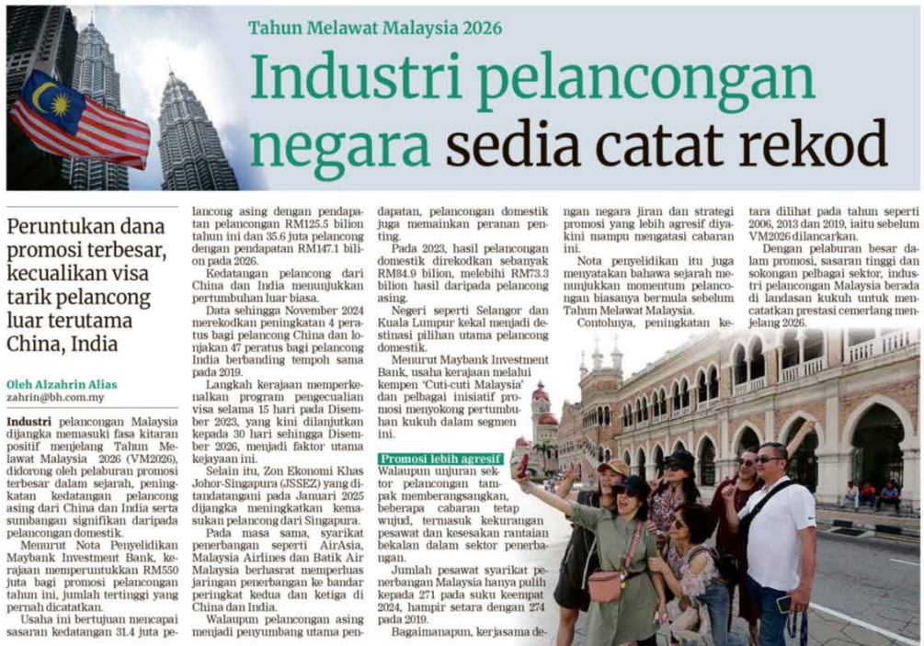
BERITA HARIAN
6 FEBRUARI 2025
BH|TAHUN MELAWAT MALAYSIA 2026 : INDUSTRI PELANCONGAN NEGARA SEDIA CATAT REKOD| MS 23

Slide 4
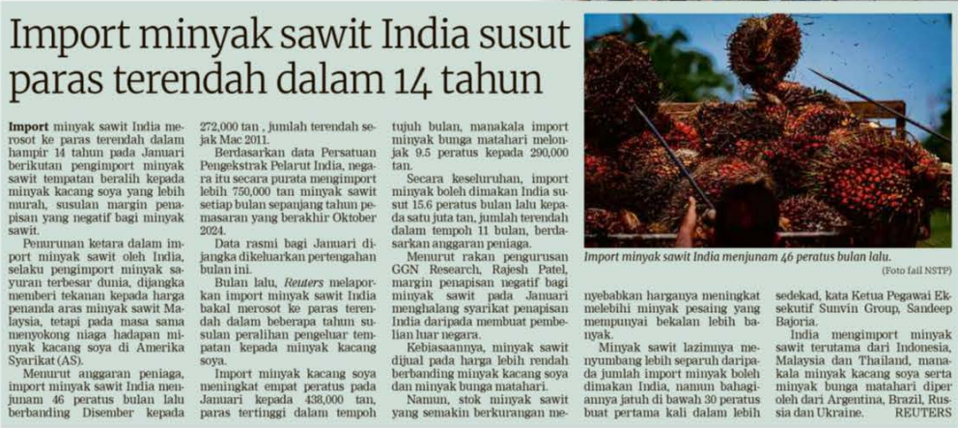
BERITA HARIAN
6 FEBRUARI 2025
BH|IMPORT MINYAK SAWIT INDIA SUSUT PARAS TERENDAH DALAM 14 TAHUN| MS 23

Slide 5
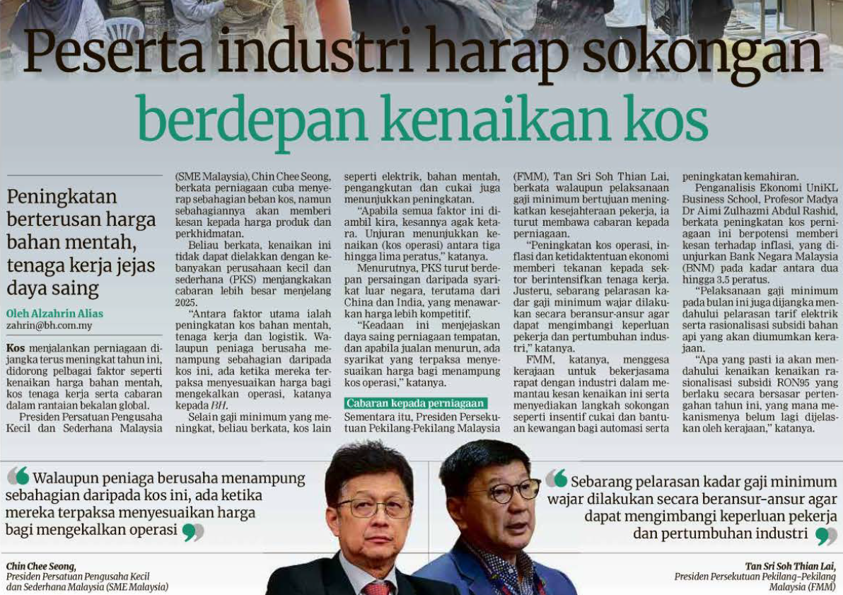
BERITA HARIAN
7 FEBRUARI 2025
BH|PESERTA INDUSTRI HARAP SOKONGAN BERDEPAN KENAIKAN KOS| MS 21

Slide 6
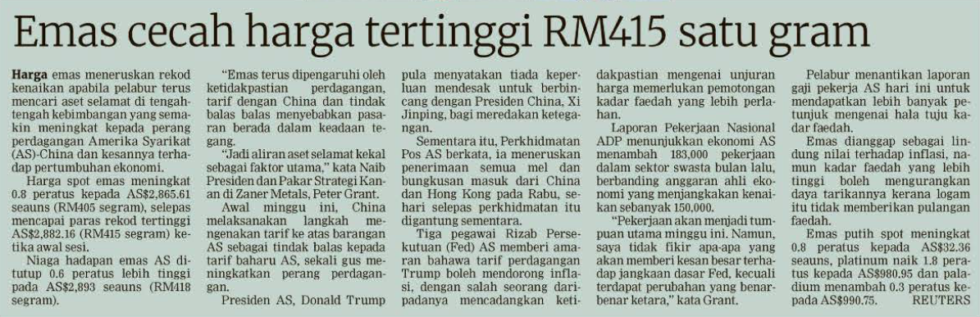
BERITA HARIAN
7 FEBRUARI 2025
BH|EMAS CECAH HARGA TERTINGGI RM415 SATU GRAM| MS 21

Slide 7
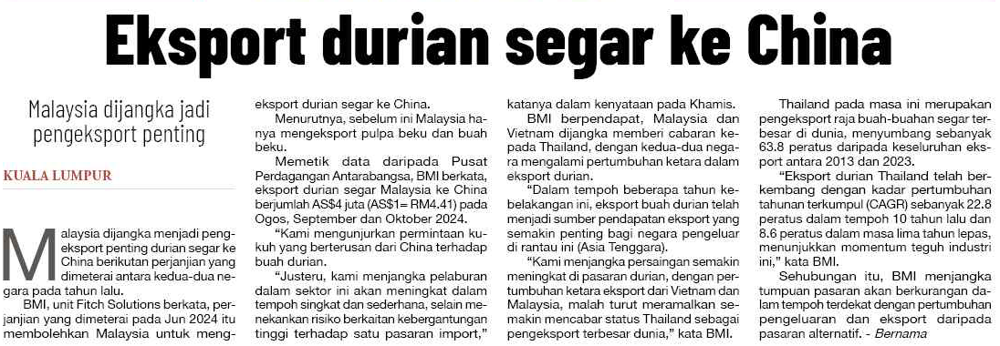
SINAR HARIAN
7 FEBRUARI 2025
SH|EKSPORT DURIAN SEGAR KE CHINA| MS 29

Slide 8
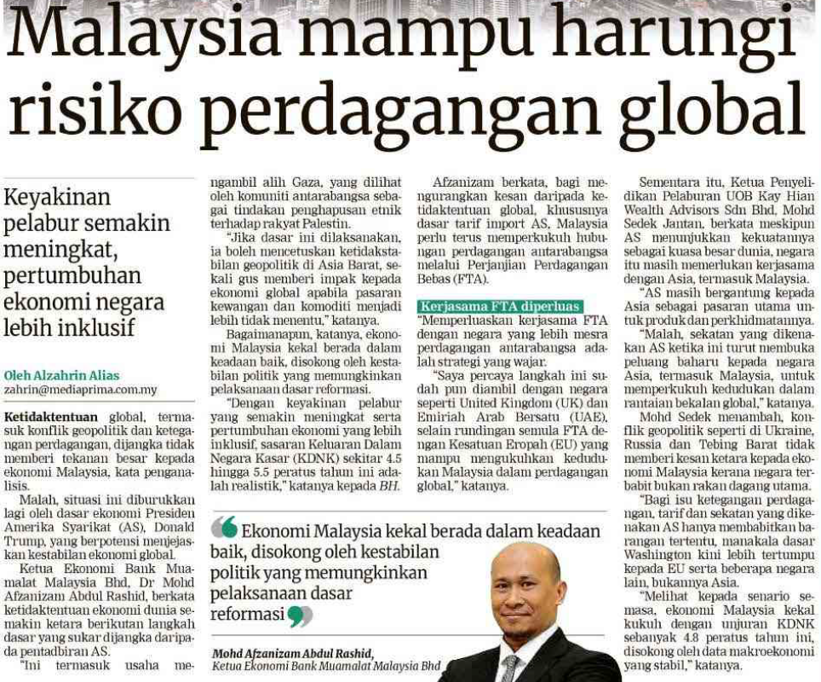
BERITA HARIAN
10 FEBRUARI 2024
BH|MALAYSIA MAMPU HARUNGI RISIKO PERDAGANGAN GLOBAL | MS 23

Slide 9
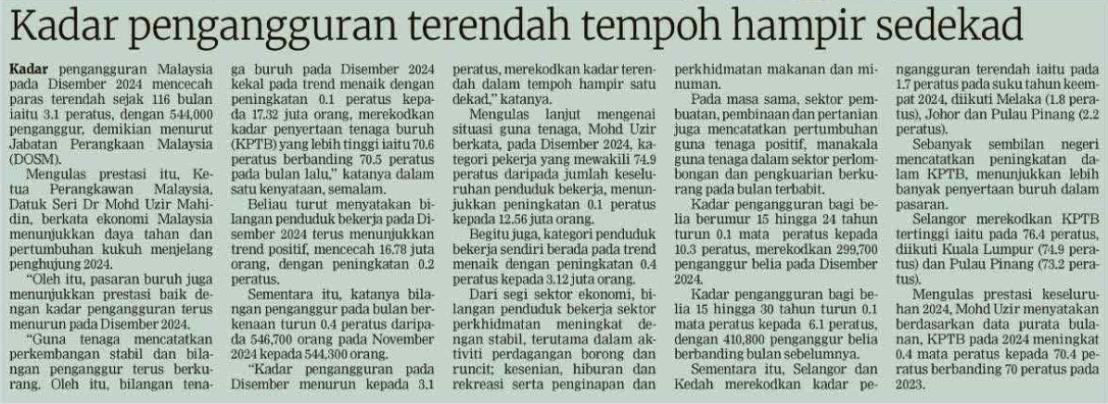
BERITA HARIAN
11 FEBRUARI 2024
BH|KADAR PENGANGGURAN TERENDAH TEMPOH HAMPIR SEDEKAD| MS 22

Slide 10
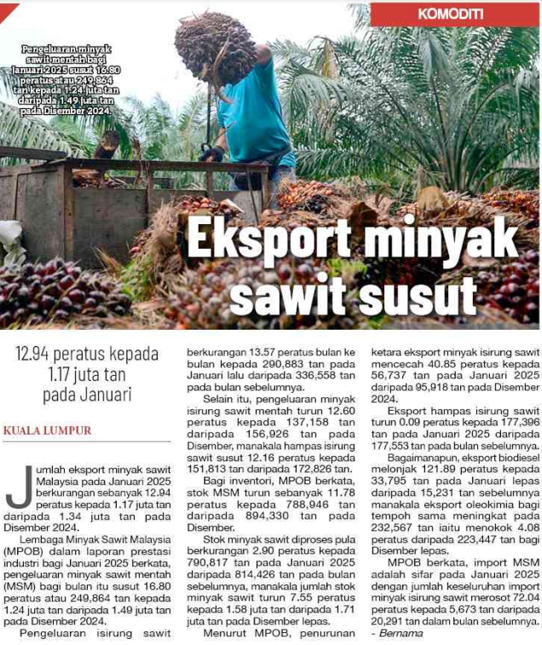
SINAR HARIAN
11 FEBRUARI 2024
SH|EKSPORT MINYAK SAWIT SUSUT| MS 30

Slide 11
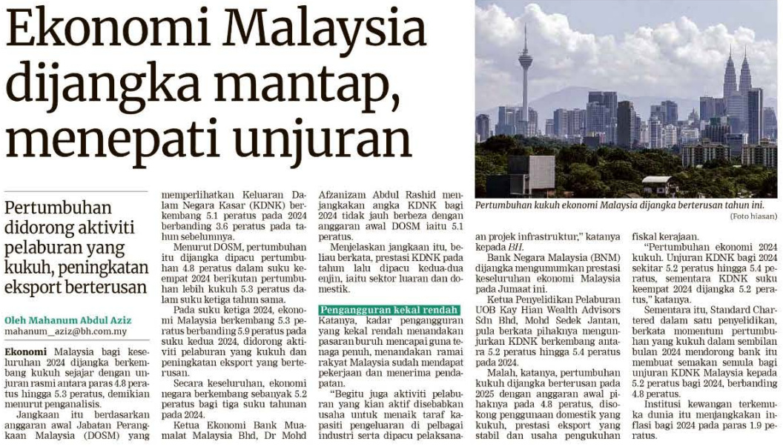
BERITA HARIAN
12 FEBRUARI 2024
BH|EKONOMI MALAYSIA DIJANGKA MANTAP, MENEPATI UNJURAN| MS 21

Slide 12
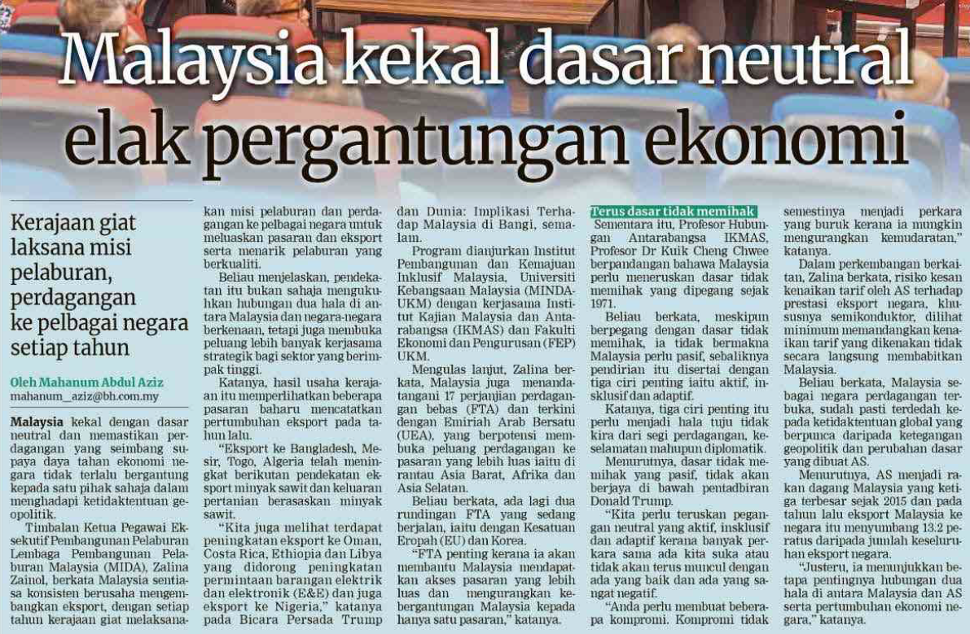
BERITA HARIAN
13 FEBRUARI 2024
BH|MALAYSIA KEKAL DASAR NEUTRAL ELAK PERGANTUNGAN EKONOMI| MS 23

Slide 13
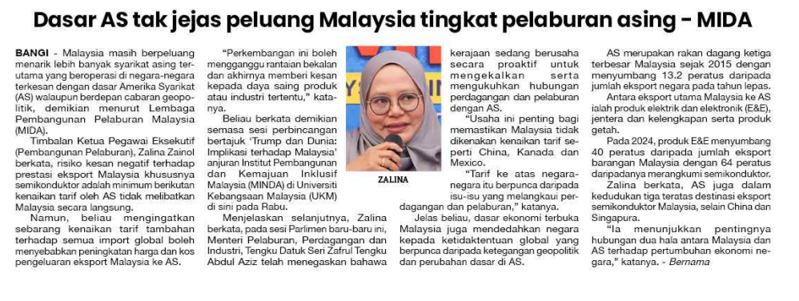
SINAR HARIAN
13 FEBRUARI 2024
SH|DASAR AS TAK JEJAS PELUANG MALAYSIA TINGKAT PELABURAN ASING - MIDA| MS 30

Slide 14
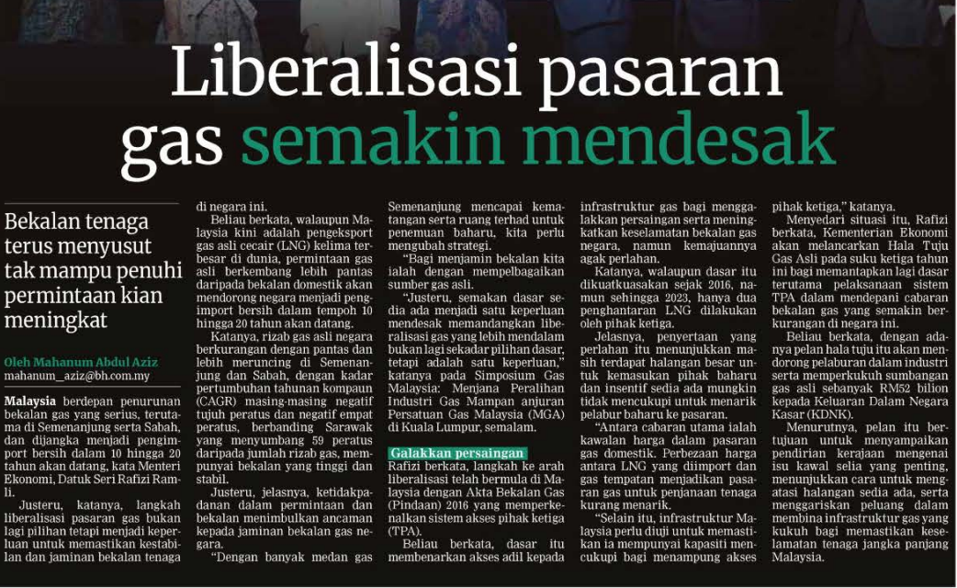
BERITA HARIAN
14 FEBRUARI 2024
BH|LIBERALISASI PASARAN GAS SEMAKIN MENDESAK| MS 22

Slide 15
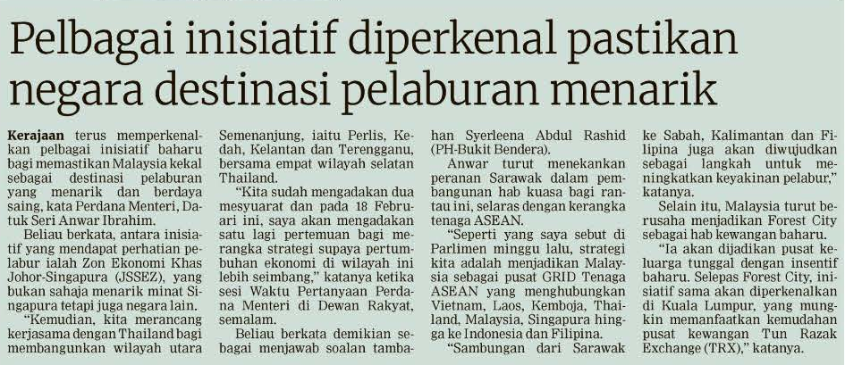
BERITA HARIAN
14 FEBRUARI 2024
BH|PELBAGAI INISIATIF DIPERKENAL PASTIKAN NEGARA DESTINASI PELABURAN MENARIK | MS 23

Slide 16
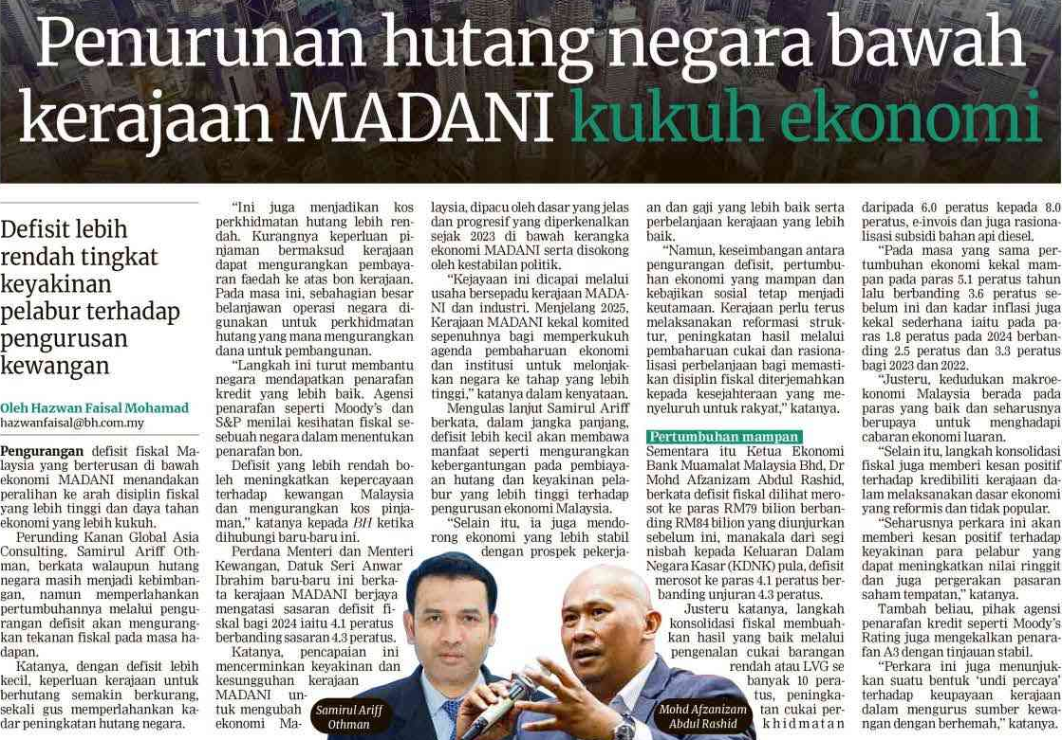
BERITA HARIAN
17 FEBRUARI 2025
BH|PENURUNAN HUTANG NEGARA BAWAH KERAJAAN MADANI KUKUH EKONOMI| MS 23

Slide 17
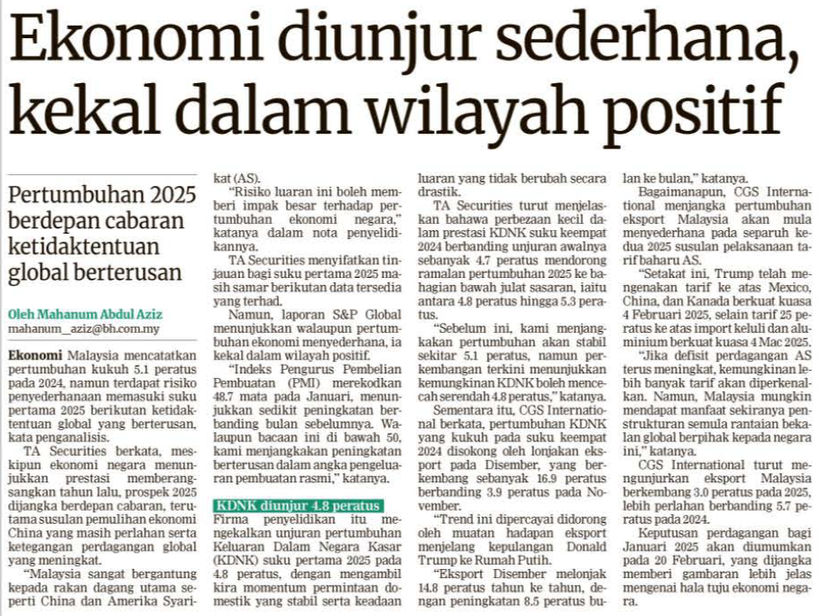
BERITA HARIAN
18 FEBRUARI 2025
BH|EKONOMI DIUNJUR SEDERHANA, KEKAL DALAM WILAYAH POSITIF| MS 22

Slide 18
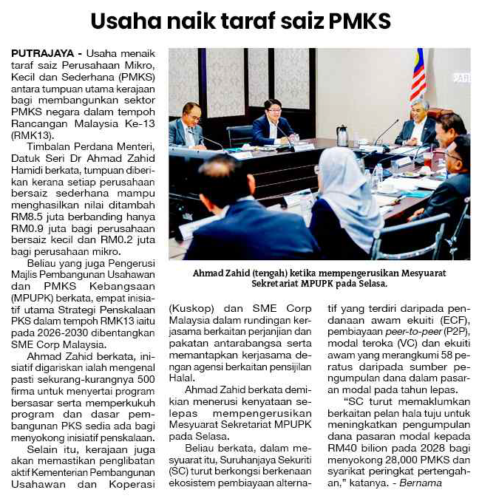
SINAR HARIAN
19 FEBRUARI 2025
SH|USAHA NAIK TARAF SAIZ PMKS| MS 10

Slide 19
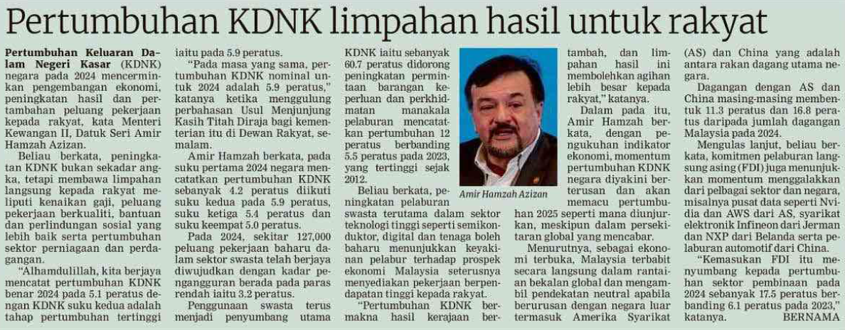
BERITA HARIAN
20 FEBRUARI 2025
BH|PERTUMBUHAN KDNK LIMPAHAN HASIL UNTUK RAKYAT| MS 23

Slide 20
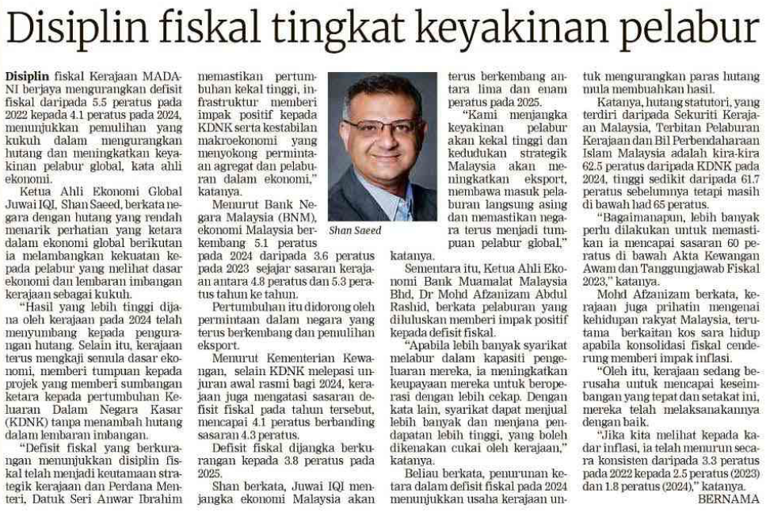
BERITA HARIAN
20 FEBRUARI 2025
BH|DISIPLIN FISKAL TINGKAT KEYAKINAN PELABUR| MS 24

Slide 21
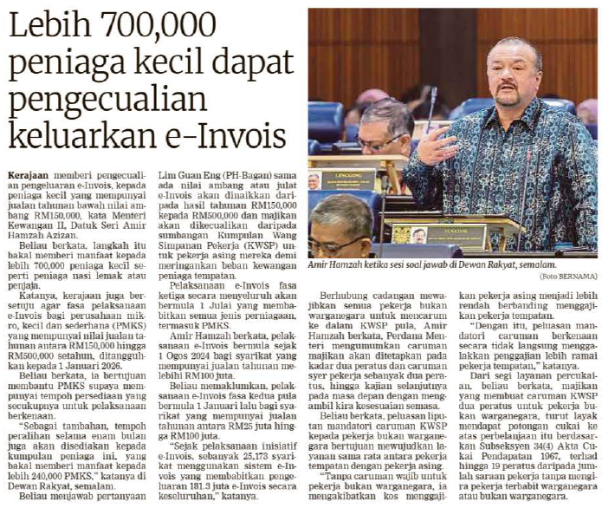
BERITA HARIAN
21 FEBRUARI 2025
BH|LEBIH 700000 PENIAGA KECIL DAPAT PENGECUALIAN KELUARKAN E-INVOIS| MS 7

Slide 22
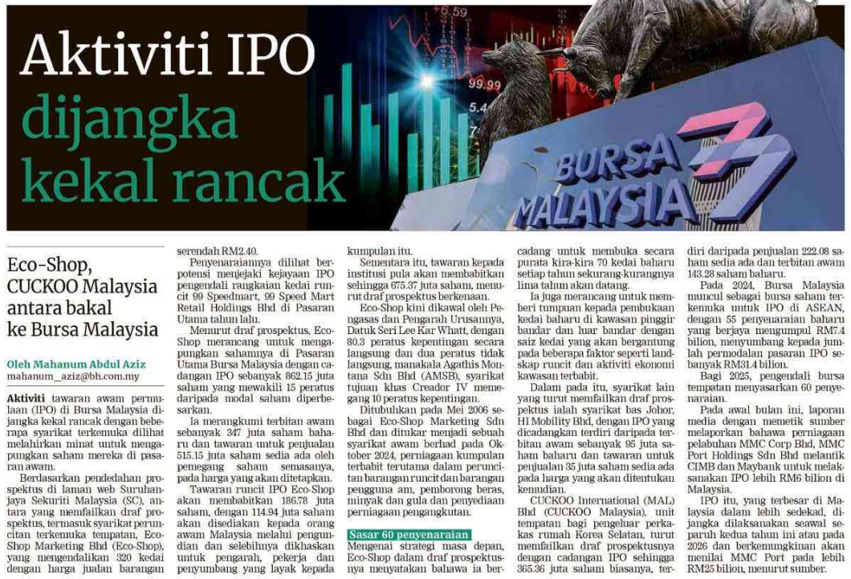
BERITA HARIAN
24 FEBRUARI 2025
BH|AKTIVITI IPO DIJANGKA KEKAL RANCAK| MS 22

Slide 23
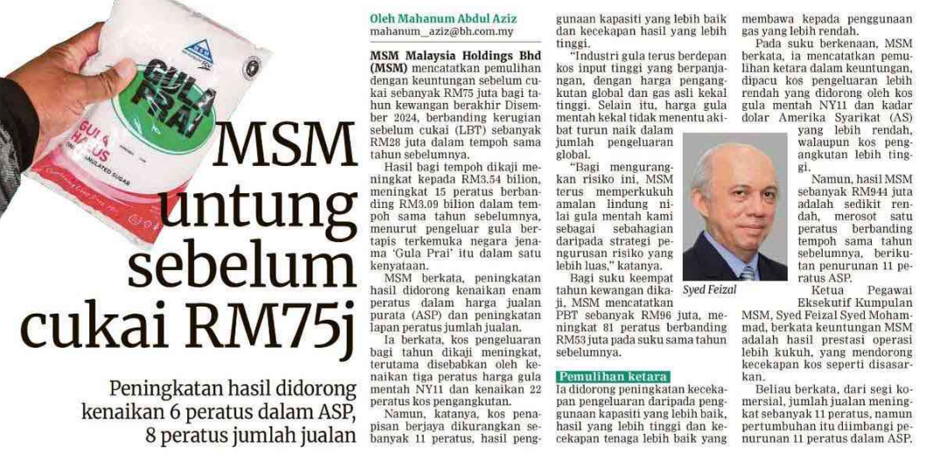
BERITA HARIAN
25 FEBRUARI 2025
BH|MSM UNTUNG SEBELUM CUKAI RM75j| MS 25

Slide 24
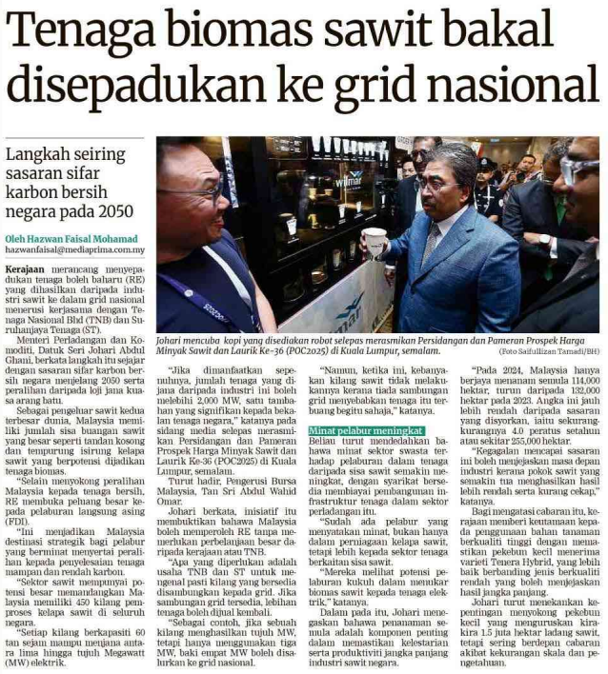
BERITA HARIAN
26 FEBRUARI 2025
BH|TENAGA BIOMAS SAWIT BAKAL DISEPADUKAN KE GRID NASIONAL| MS 24

Slide 25
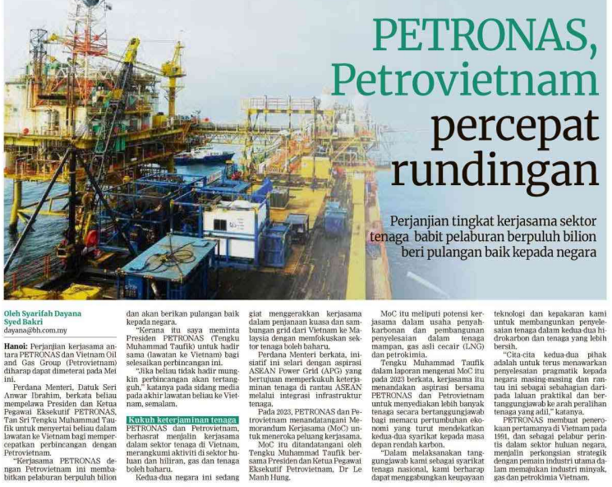
BERITA HARIAN
27 FEBRUARI 2025
BH|PETRONAS, Petrovietnam PERCEPAT RUNDINGAN| MS 23

Slide 26
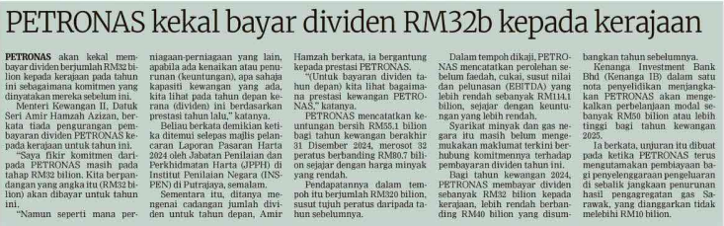
BERITA HARIAN
27 FEBRUARI 2025
BH|PETRONAS KEKAL BAYAR DIVIDEN RM32b KEPADA KERAJAAN| MS 23

Slide 27
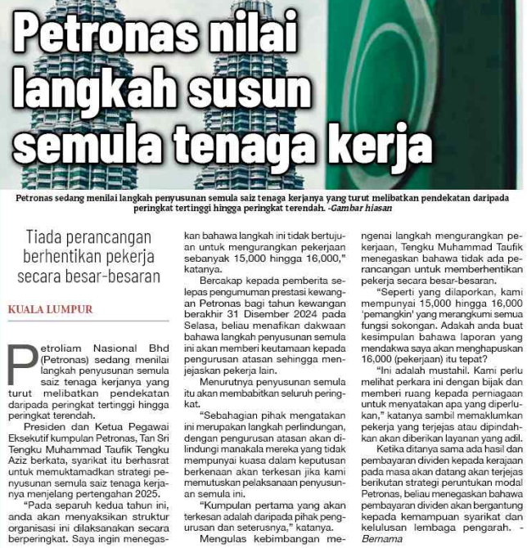
SINAR HARIAN
27 FEBRUARI 2025
SH|PETRONAS NILAI LANGKAH SUSUN SEMULA TENAGA KERJA| MS 28

Slide 28
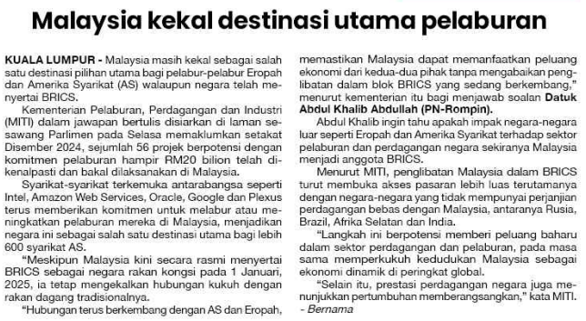
SINAR HARIAN
27 FEBRUARI 2025
SH|MALAYSIA KEKAL DESTINASI UTAMA PELABURAN| MS 28

